Slide 1

Bem-vindos à Raro Academy!

Slide 2


A Raro Academy
Nossa missão
+ de 300 alunos já passaram por aqui
O que tem de especial nessa turma?

Slide 3




Dia a dia
Aulas síncronas:
todos os dias, as nossas aulas são ministradas de maneira síncrona, ou seja, ao vivo e online. Dessa maneira, otimizamos o seu aprendizado, com interações em tempo real e dinâmicas.
Consulta ao material:
todas as aulas são gravadas e ficam disponíveis para consulta a qualquer momento. Mas, salve-as em seu computador também, pois ao final do treinamento os links não vão mais estar válidos.
Atividades avaliativas:
exercícios semanais individuais para prática do conteúdo.
Equipe disponível para esclarecimentos e mentoria:
bateu a dúvida na hora de realizar um exercício? É só acionar um dos monitores ou um dos instrutores! Recomendamos que você separe, no mínimo, 5 horas de dedicação semanal para estudos e realização das atividades.

Slide 4

Critérios de avaliação
20 pontos - Soft Skills
35 pontos - Exercícios e atividades semanais individuais.
45 pontos - Projeto Final em grupo.

Slide 5
Soft Skills
Por que as soft skills fazem parte do nosso quadro de avaliação?
Quais são os critérios utilizados para avaliar?
Interação em sala de aula,
trabalho em equipe,
resiliência,
comunicação efetiva,
presença e gestão de tempo.
O detalhamento dos critérios das soft skills estará no Classroom

Slide 6
Pontuação
75 pontos ou mais: aprovação com excelência e emprego garantido na Raro Labs ou em uma de nossas empresas parceiras.
**prazo máximo para contratação: 6 meses
60 pontos ou mais: aprovação com certificado.
Abaixo de 60 pontos: reprovação sem certificado.

Slide 7
Fluxo de entregas de exercícios
Os exercícios serão disponibilizados no Classroom, com prazo de entrega.
Serão aceitos exercícios entregues com no máximo 4 dias de atraso, com redução progressiva da pontuação máxima a cada dia. (se o exercício vale 1 ponto e é entregue com 1 dia de atraso, passa a valer 0,75; com dois dias: 0,5; com três dias: 0,25; e com 4 dias: 0,10)
A correção e a nota estão disponíveis em até duas semanas* após o prazo final, no Classroom.

Slide 8
A importância das atividades
Só poderão continuar o curso os alunos que estiverem em dia com a entrega das atividades. Para aqueles que estiverem com menos de 50% das atividades entregues no decorrer do curso, será configurado como desistência.
Por esse motivo, só poderão participar do projeto final aqueles que estiverem com as atividades em dia.

Slide 9
Plágio
O trabalho em equipe é algo extremamente importante, mas ainda mais importante é termos entregas individuais;
Plágios não serão tolerados;
Caso ocorra entregas idênticas, os alunos envolvidos serão penalizados.

Slide 10


Principais ferramentas
As aulas serão todas via Zoom, sempre no mesmo link. Não é necessário ter o app instalado no seu computador ou celular, podendo acessar via Browser. Mas, caso queira, você consegue baixar por aqui.
Zoom
O Discord será nosso canal oficial de comunicação. Lá serão postados todos os avisos e anúncios. Criamos um canal privado para a turma de Python no servidor da Raro Academy! Entra lá que te adicionaremos no canal.
Discord

Slide 11


Principais ferramentas do dia a dia
O Google Classroom vai te acompanhar ao longo de todo o treinamento. Lá serão postadas as atividades de cada semana, pesquisas de satisfação e onde ficarão registradas as suas notas. A sua presença lá é indispensável, ok? Acesse este link para se cadastrar na plataforma
Google Classroom
O Git será nosso repositório de materiais do curso, e também por onde você vai realizar as atividades. Caso você não esteja acostumado a usar o Git, não se preocupe! Vamos te ajudar com isso.
Ao longo desta semana vamos adicionar vocês ao grupo da turma.
Git Lab

Slide 12


Quando e onde serão as aulas?
Semana
Semana
Finais de semana
Finais de semana
Segunda a Sexta
19h às 21h
Conteúdos técnicos de Flutter
Sábados
09h às 12h
Soft skills e conteúdos complementares para a formação de uma pessoa desenvolvedora
Segunda a Sexta
19h às 21h
Conteúdos técnicos de Python
Sábados
09h às 12h
Soft skills e conteúdos complementares para a formação de um bom dev
Serão 12 semanas de aula.

Slide 13

Vamos nos conhecer um pouco mais?
Rodada de apresentações:
Não vale nada relacionado a trabalho nem estudo, ein! Conte alguns fatos interessantes sobre você, em até um minuto.
Sugestão de roteiro:
Nome e onde mora;
Série, filme ou banda favoritos;
Mania esquisita;
Curiosidade aleatória.

Slide 14

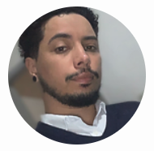

Instrutores e Monitores
Leonardo Alves
linkedin
Luan Santos
linkedin
Wagner Moura Filho
linkedin

Slide 15
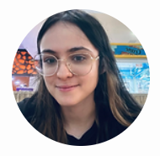
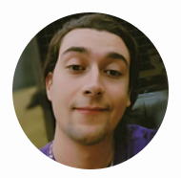
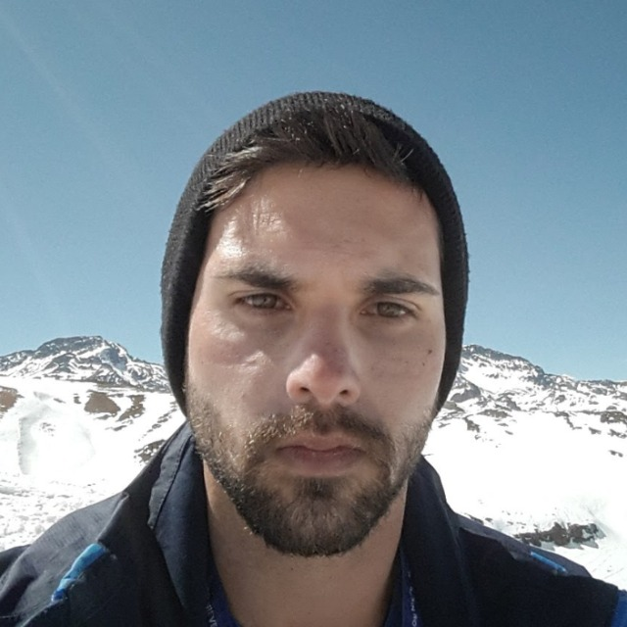
Instrutores e Monitores
Ana Paula Nolêto
linkedin
Matheus Pereira
linkedin
Lucas Temponi
linkedin

Slide 16

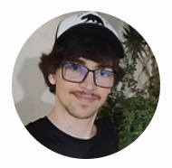
Instrutores e Monitores
Marcus Davi
linkedin
Reinaldo Mendes
linkedin

Slide 17

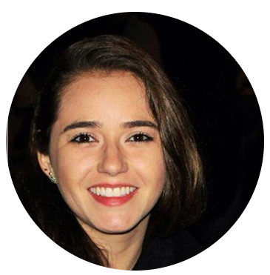
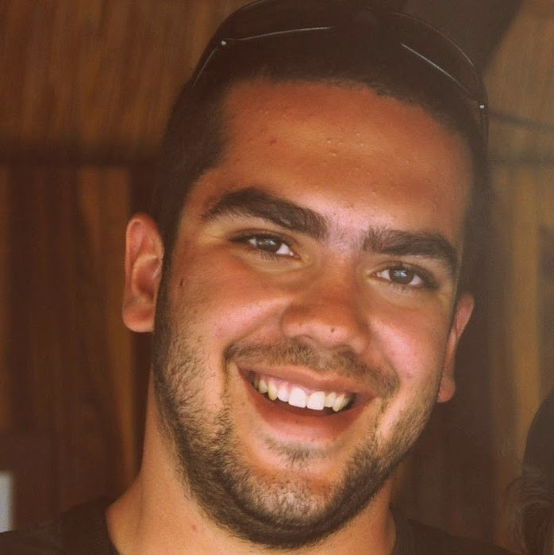
Suporte
Está com alguma dúvida ou precisando de ajuda? O Breno e a Luísa serão seu ponto de apoio durante todo o nosso curso. É só procurar por eles no Discord que estarão prontos para ajudar, tirar dúvidas e dar um apoio e suporte no que precisarem. 💙
Breno Peruchi
Luísa Costa

Slide 18



Nos acompanhe!
Vai postar algum registro da sua jornada nas redes sociais? Não deixe de nos marcar!
@raroacademy
@raroacademy
/raroacademy

Slide 19
Dúvidas?

